Slide 1
Programação em pares
Amanda de Oliveira Ribeiro
Hugo Tieghi
Pamela Roustini da Fonseca
Sergio Di Fiore

Slide 2
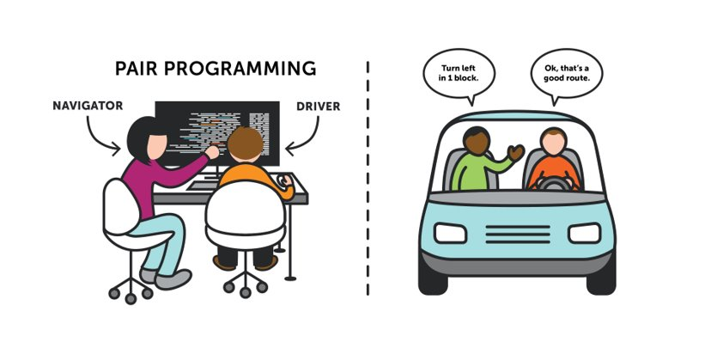
Definição
Não tanto uma técnica, mas um estado de mente
Notes:
A programação em pares consiste em dois programadores que compartilham uma única estação de trabalho (uma tela, teclado e mouse para o par).
O programador no teclado é geralmente chamado de “driver”, o outro, também ativamente envolvido na tarefa de programação, mas focando mais na direção geral é o “navegador”; espera-se que os programadores troquem de funções a cada poucos minutos ou assim.

Slide 3
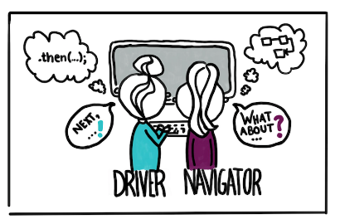
Definição
Dois programadores compartilhando uma estação de trabalho
Driver e navigator alternando funções/posições
Notes:
A programação em pares consiste em dois programadores que compartilham uma única estação de trabalho (uma tela, teclado e mouse para o par).
O programador no teclado é geralmente chamado de “driver”, o outro, também ativamente envolvido na tarefa de programação, mas focando mais na direção geral é o “navegador”; espera-se que os programadores troquem de funções a cada poucos minutos ou assim.

Slide 4
História
Anterior ao movimento ágil
1992: “Dynamic Duo” por Larry Constantine
1993: “Os benefícios da colaboração para alunos programadores”
1995: “Developing in Pairs”
1998: “Chrysler vai aos extremos”
Notes:
1992: “Dynamic Duo” é o termo cunhado por Larry Constantine, relatando uma visita a Whitesmiths Inc., um fornecedor de compiladores fundado por PJ Plauger, um dos implementadores de C: “Em cada terminal havia dois programadores! Claro, apenas um programador estava realmente cortando o código em cada teclado, mas os outros estavam espiando por cima dos ombros. ” Whitesmiths existiu de 1978 a 1988.
1993: “Os benefícios da colaboração para alunos programadores” por Wilson et al. é um dos primeiros estudos empíricos que indicam os benefícios do emparelhamento para tarefas de programação especificamente. Os estudos posteriores são mais abundantes e impulsionados pelo desejo de “validar” a programação em pares depois que ela já ganhou popularidade por meio da Programação Extrema .
1995: o padrão “Developing in Pairs” recebe uma breve descrição, no capítulo de Jim Coplien “A Generative Development-Process Pattern Language” do primeiro livro de padrões, “Pattern Languages ​​of Program Design”.
1998: em “Chrysler vai aos extremos”, o primeiro artigo sobre Programação Extrema, a programação em pares é apresentada como uma das principais práticas da equipe C3; é mais tarde descrito formalmente como uma das “doze práticas” originais do XP

Slide 5
História
2000: Funções motorista e navegador apresentadas
2002: “Pair Programming Illuminated”
2003: Programação Ping-Pong
2015: James Coplien “Two Heads are Better Than One”
Notes:
2000: (ou anterior) - as funções do motorista e do navegador são apresentadas para ajudar a explicar a programação em pares; a referência mais antiga conhecida é uma postagem em uma lista de discussão ; observe, no entanto, que a realidade dessas funções tem sido contestada, por exemplo, o artigo de Sallyann Bryant " Programação em pares e o misterioso papel do navegador "
2002: “ Pair Programming Illuminated “, de Laurie Williams e Robert Kessler, é o primeiro livro dedicado exclusivamente à prática e discute sua teoria, prática e os vários estudos até aquela data
2003: um artigo anônimo no C2 Wiki descreve a Programação de Ping-Pong , uma variante moderadamente popular que combina o emparelhamento com o desenvolvimento orientado a testes.
2015: James Coplien publica Two Heads are Better Than One, que fornece uma visão geral da história da programação em pares que remonta a meados dos anos 1980, se não antes.

Slide 6
Como Trabalhar em Par
Driver
Pessoa no teclado
Foco em pequenos objetivos
Falar em voz alta o que faz
Ignorar questões mais “filosóficas”
Notes:
Ambos os programadores devem sempre estar atentos e envolvidos com a tarefa durante o período em que estiverem trabalhando, caso isso não ocorra não poderá se tirar vantagem dessa metodologia;
Uma questão oposicionista em questão ao uso dessa metodologia são os custos, dizendo que irá dobrar “seus gastos”. Sendo que na verdade poderá ser bem vantajoso considerando o prazo de entrega e futuras correções que poderiam acarretar futuramente próximo da entrega do projeto ao cliente.
Deve-se ter uma interação entre os 2 programadores que estiverem trabalhando junto, para que consigam se manterem atentos a possíveis deslizes que possa ocorrer com qualquer uma das partes do Par.
Os pares devem manter-se unidos e procurar entrar em acordo para que nada atrapalhe o desenvolvimento do trabalho em curso. Se algo incomoda no parceiro de trabalho procurar resolver essas diferenças antes de cada trabalho.
O ambiente de trabalho deve estar devidamente disposto e convidativo para um bom desenvolvimento do trabalho. O nível de ruído na sala deve ser controlado, a conversa entre os pares deve ser em um nível agradável e que respeite a todos os outros que estão no mesmo ambiente.

Slide 7
Como Trabalhar em Par
Navigator
Observador
Revisor “ad-hoc”
Guia e compartilha ideias
Grandes questões
Anota potencias passos e obstáculos

Slide 8
Como Trabalhar em Par
Fluxo
Inicia com tarefas razoavelmente bem-definidas
Micrometas acordadas
Alternar papéis regularmente

Slide 9
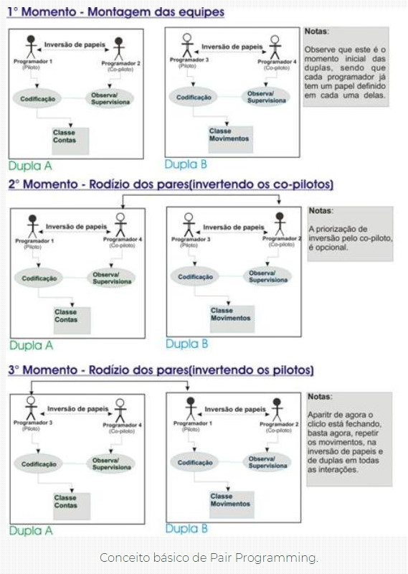

Slide 10
Como Trabalhar em Par
Navigator
Delegar detalhes
Visão de médio termo
Enxergar potenciais obstáculos para posterior discussão

Slide 11
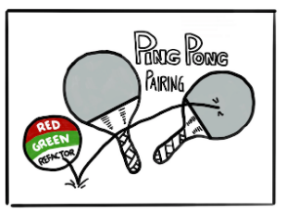
Ping Pong
Notes:
This technique embraces Test-Driven Development (TDD) and is perfect when you have a clearly defined task that can be implemented in a test-driven way.
"Ping": Developer A writes a failing test
"Pong": Developer B writes the implementation to make it pass.
Developer B then starts the next "Ping", i.e. the next failing test.
Each "Pong" can also be followed by refactoring the code together, before you move on to the next failing test. This way you follow the "Red - Green - Refactor" approach: Write a failing test (red), make it pass with the minimum necessary means (green), and then refactor.

Slide 12
Ping Pong
TDD: Test Driven Development
Notes:
Explicar TDD

Slide 13
Ping Pong
Ping: Programador A
Desenvolve teste de falha
Pong: Programador B
Desenvolve a implementação

Slide 14
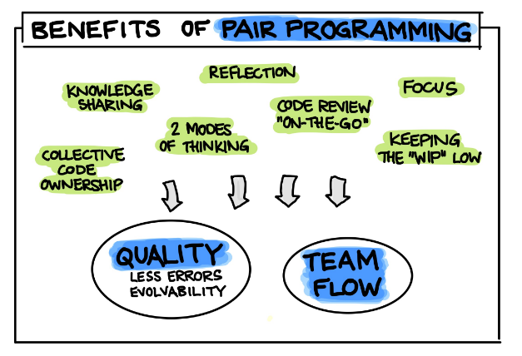
Benefícios
Notes:
Melhor qualidade no código, uma conversa aberta entre os pares deixa o nível de atenção das partes mais alto. Deixa o nível de complexidade mais claro e também os detalhes ocultos melhor entendidos, fazendo com que os riscos de erros ou becos sem saída se reduzam.
Melhora o nível de conhecimento entre a equipe, onde um desenvolvedor que não tenha muito conhecimento no assunto esteja trabalhando com um desenvolvedor que já tenha mais experiência na área.
Melhor as técnicas e as habilidades dos programadores juniores a medida que aprendem micro técnicas com os membros da equipe mais experientes.
A Função de Coordenação fica mais leve pois há pares a serem coordenados ao invés de indivíduos solitários, com isso é melhor compreendido as tarefas passadas para o par.
Os pares são mais abertos a interrupções em comparação ao individual, pois quando o par for atender a um chamado um membro do par atende ao chamado enquanto o outro continua executando a tarefa e após a volta do membro pode ser retomada a tarefa sem ter perdido o foco.

Slide 15
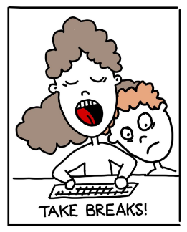
Desafios
Pode ser exaustivo
Colaboração intensa pode ser difícil
Interrupções por reuniões
Diferentes níveis de habilidades

Slide 16
Desafios
Hierarquias
Variáveis desconhecidas
Sem tempo individual
Argumentação com equipe

Slide 17
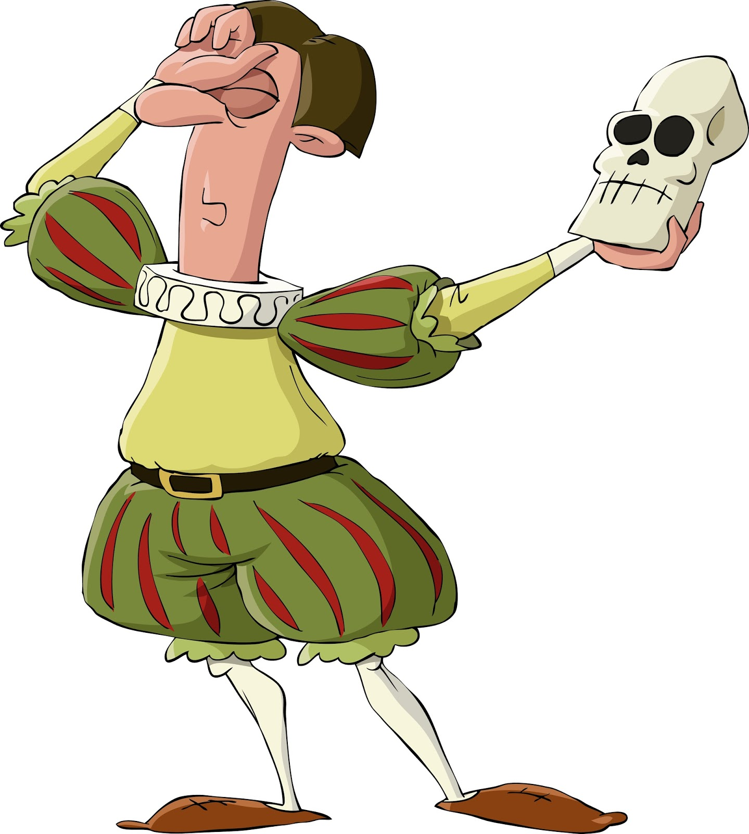
Parear ou não parear
Prós:
Alta qualidade
Software de fácil manutenção
Compartilhamento de conhecimento
Foco

Slide 18
Parear ou não parear
Contras:
Enfadonho
Consigo?

Slide 19
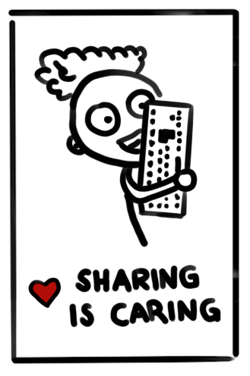
Dois pensam melhor do que um

